Slide 1
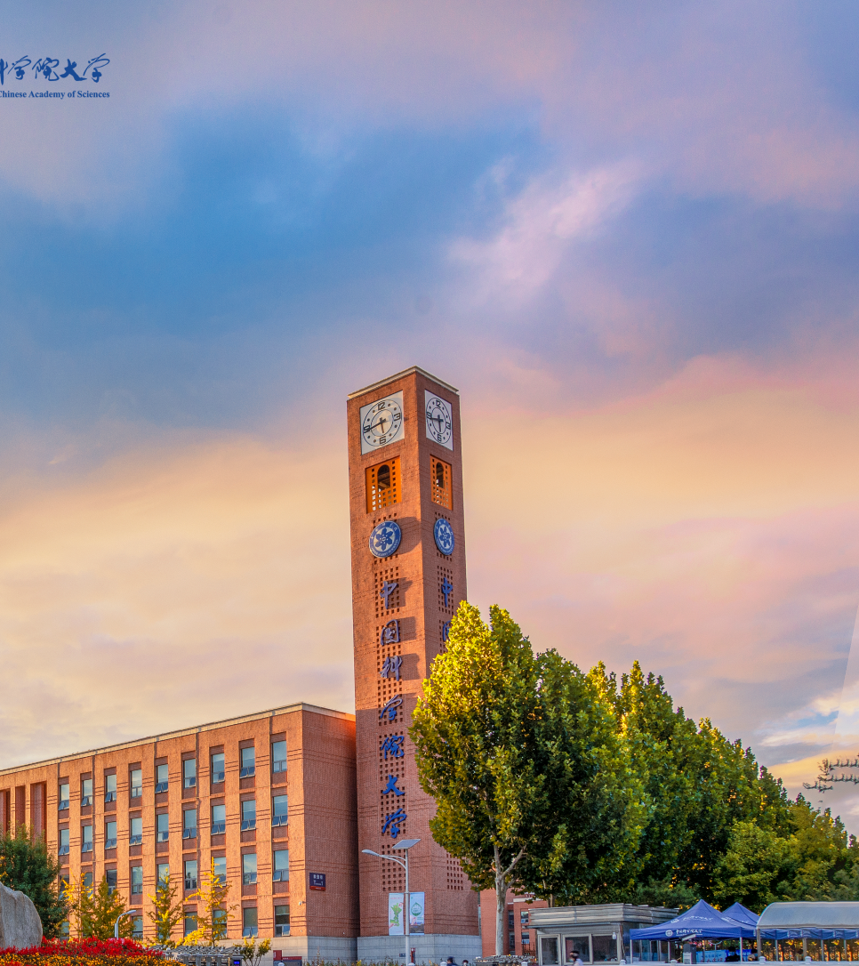

基于大模型的测试场景生成
与自主 Web 测试智能体
LLM-driven Test Scenario Generation & Autonomous Web Testing Agent
小组：第7组
汇报人：第7组
2026年4月23日

Slide 2
01
研究背景及意义
02
研究目标与方案
目录
03
研究框架介绍
04
研究进度安排
05
小组分工

Slide 3
1
研究背景及意义
Background and Significance

Slide 4

研究背景及意义
研究目标与方案
研究框架介绍
研究进度安排
小组分工
1.1 研究背景
01

Slide 5
研究背景及意义
研究目标与方案
研究框架介绍
研究进度安排
小组分工
1.1 研究背景
01

Slide 6
2
研究目标与方案
Research Objectives and Methodology

Slide 7
研究背景及意义
研究目标与方案
研究框架介绍
研究进度安排
小组分工
2.1 总体流程
03

Slide 8
研究背景及意义
研究目标与方案
研究框架介绍
研究进度安排
小组分工
2.2 研究目标
05

Slide 9
研究背景及意义
研究目标与方案
研究框架介绍
研究进度安排
小组分工
2.3 总体架构
06

Slide 10
3
研究框架介绍
Research Framework Introduction

Slide 11
研究背景及意义
研究目标与方案
研究框架介绍
研究进度安排
小组分工
3.1 整体技术栈
08

Slide 12
研究背景及意义
研究目标与方案
研究框架介绍
研究进度安排
小组分工
3.1 整体技术栈
08

Slide 13
研究背景及意义
研究目标与方案
研究框架介绍
研究进度安排
小组分工
3.1 整体技术栈
08

Slide 14
研究背景及意义
研究目标与方案
研究框架介绍
研究进度安排
小组分工
3.1 整体技术栈
08

Slide 15
研究背景及意义
研究目标与方案
研究框架介绍
研究进度安排
小组分工
3.1 整体技术栈
08

Slide 16
研究背景及意义
研究目标与方案
研究框架介绍
研究进度安排
小组分工
3.1 整体技术栈
08

Slide 17
研究背景及意义
研究目标与方案
研究框架介绍
研究进度安排
小组分工
3.1 整体技术栈
08

Slide 18
研究背景及意义
研究目标与方案
研究框架介绍
研究进度安排
小组分工
3.1 整体技术栈
08

Slide 19
研究背景及意义
研究目标与方案
研究框架介绍
研究进度安排
小组分工
3.1 整体技术栈
08

Slide 20
研究背景及意义
研究目标与方案
研究框架介绍
研究进度安排
小组分工
3.1 整体技术栈
08

Slide 21
研究背景及意义
研究目标与方案
研究框架介绍
研究进度安排
小组分工
3.1 整体技术栈
08

Slide 22
研究背景及意义
研究目标与方案
研究框架介绍
研究进度安排
小组分工
3.1 整体技术栈
08

Slide 23
研究背景及意义
研究目标与方案
研究框架介绍
研究进度安排
小组分工
3.1 整体技术栈
08

Slide 24
研究背景及意义
研究目标与方案
研究框架介绍
研究进度安排
小组分工
3.1 整体技术栈
08

Slide 25
4
研究进度安排
Research Timeline

Slide 26
研究背景及意义
研究目标与方案
研究框架介绍
研究进度安排
小组分工
4.1 进度安排
05.01
05.30
06.15
06.30
PHASE 01 · DEADLINE
PHASE 02 · DEADLINE
PHASE 03 · DEADLINE
PHASE 04 · DEADLINE
13

Slide 27
研究背景及意义
研究目标与方案
研究框架介绍
研究进度安排
小组分工
3.1 整体技术栈
08

Slide 28
研究背景及意义
研究目标与方案
研究框架介绍
研究进度安排
小组分工
3.1 整体技术栈
08

Slide 29
汇报结束 感谢观看
敬请各位老师同学批评指正
汇报人：第7组
2026年4月23日

